Slide 1
Учитель: Киреева Наталья Николаевна
МБОУ г. Иркутск СОШ №11

Slide 2
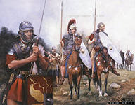
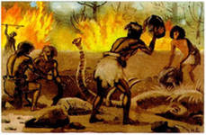
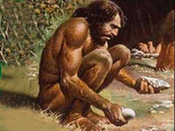
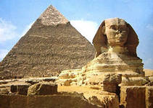
Что такое «история»?
История – это наука о прошлом человечества
5 класс
1 урок

Slide 3
Что такое «человечество»?
Человечество – это общность всех людей, умерших и ныне живущих.

Slide 4
Геродот – «отец истории»
Две с половиной тыс лет назад греческий ученый Геродот написал книгу, в котором описал жизнь других народов. Он назвал свой труд историей, что означает «описание, повествование».
Геродот – древнегреческий историк. Жил более 2 тысяч лет назад

Slide 5
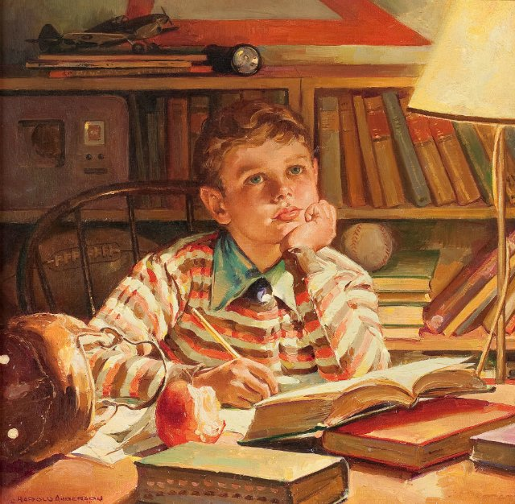
Для чего нужно изучать историю?
Это интересно
Героические примеры
Опыт предков
«Из камней прошлого созданы ступени грядущего» (Н.К.Рерих)

Slide 6
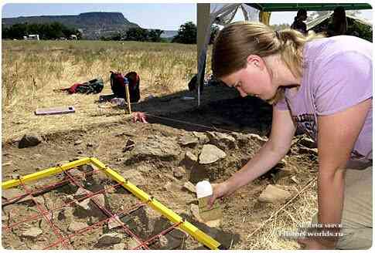
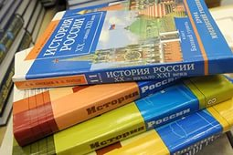
Откуда мы знаем, как жили наши предки

Slide 7
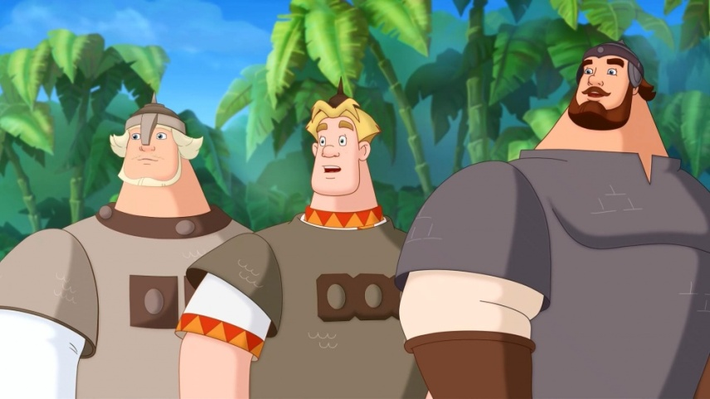
ИСТОРИЯ
ВСЕОБЩАЯ ИСТОРИЯ
ИСТОРИЯ РОССИИ
Изучает прошлое всех стран и народов с древнейших времен до наших дней
Изучает прошлое народов России с древнейших времен до наших дней

Slide 8
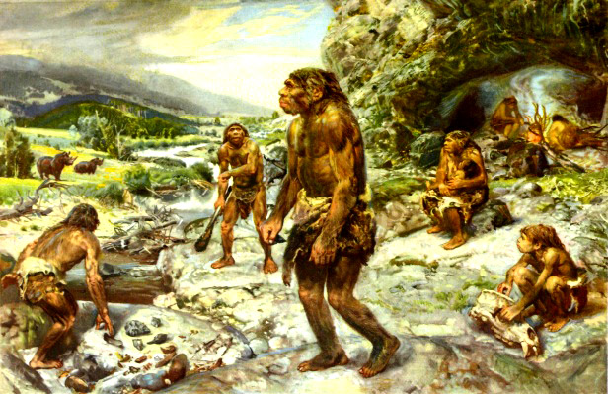
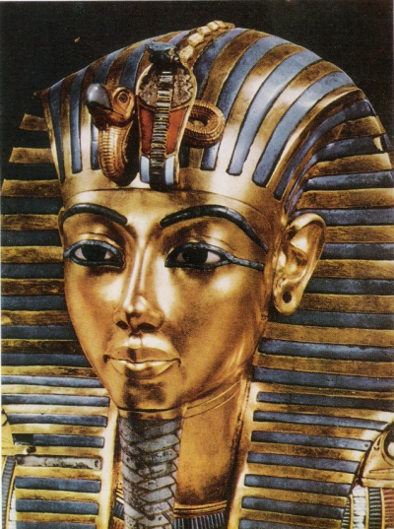
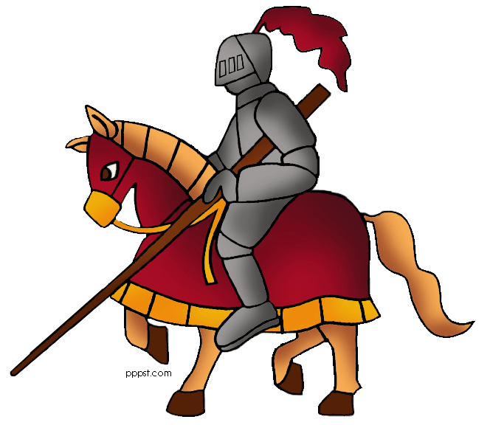
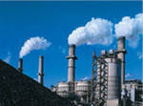
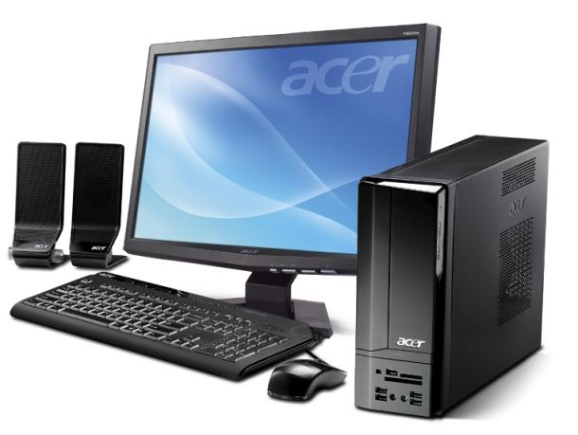
Периоды всеобщей истории
1. ПЕРВОБЫТНЫЙ МИР
2. ДРЕВНИЙ МИР
История Древнего мира изучает жизнь первобытных людей и первые государства .
3. СРЕДНИЕ ВЕКА
4. НОВОЕ ВРЕМЯ
5. НОВЕЙШЕЕ ВРЕМЯ

Slide 9
С помощью ИСТОРИЧЕСКИХ источников
Как ученые узнают о том, что было в далеком прошлом?
Исторические источники – это старинные предметы (здания, вещи, документы и т.д.), которые дают нам информацию о прошлом

Slide 10
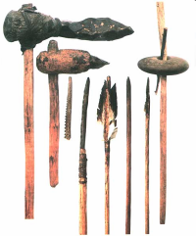
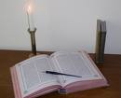
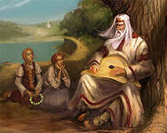
Вещественные
Письменные
устные

Slide 11
Археология
Наука, которая изучает прошлое по вещественным источникам.
Археологические раскопки

Slide 12
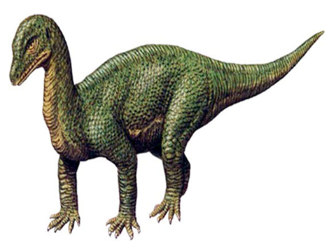

Slide 13
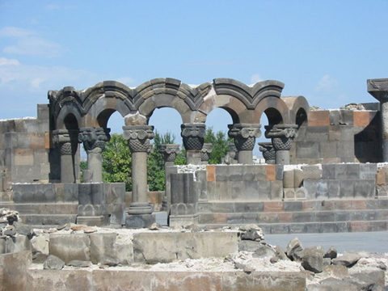

Slide 14
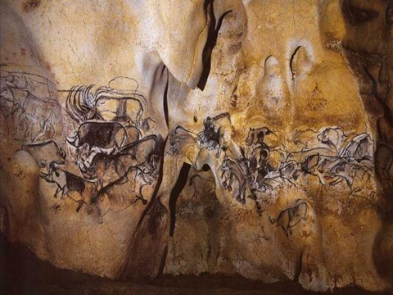

Slide 15
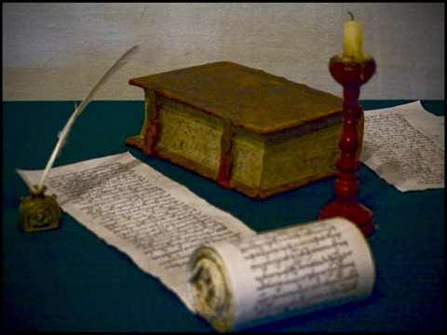

Slide 16
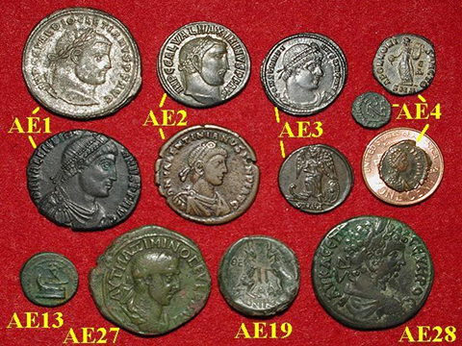

Slide 17
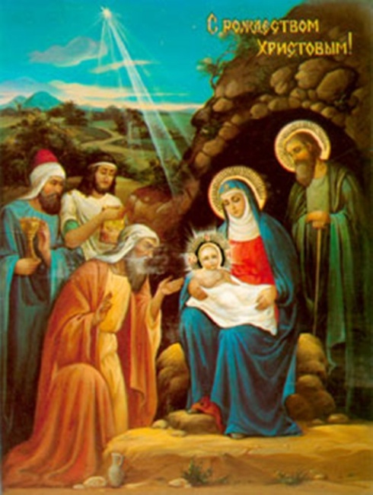
Счет лет в истории
ДРЕВНИЕ ЕГИПТЯНЕ
ДРЕВНИЕ РИМЛЯНЕ
КАК МЫ СЧИТАЕМ ГОДА?
Иисус Христос – это Бог, который стал человеком, чтобы спасти людей от грехов и смерти.
НАША ЭРА – это время от

Slide 18
Счет лет в истории
ДРЕВНИЕ ЕГИПТЯНЕ
ДРЕВНИЕ РИМЛЯНЕ
Каждый раз, когда начинал править новый фараон, счет лет начинался заново
Год основания Рима считался первым годом, следующий – вторым и так далее
КАК МЫ СЧИТАЕМ ГОДА?
Мы считаем года от рождения Иисуса Христа.
Иисус Христос – это Бог, который стал человеком, чтобы спасти людей от грехов и смерти.
НАША ЭРА – это время от Рождества Христова до наших дней

Slide 19
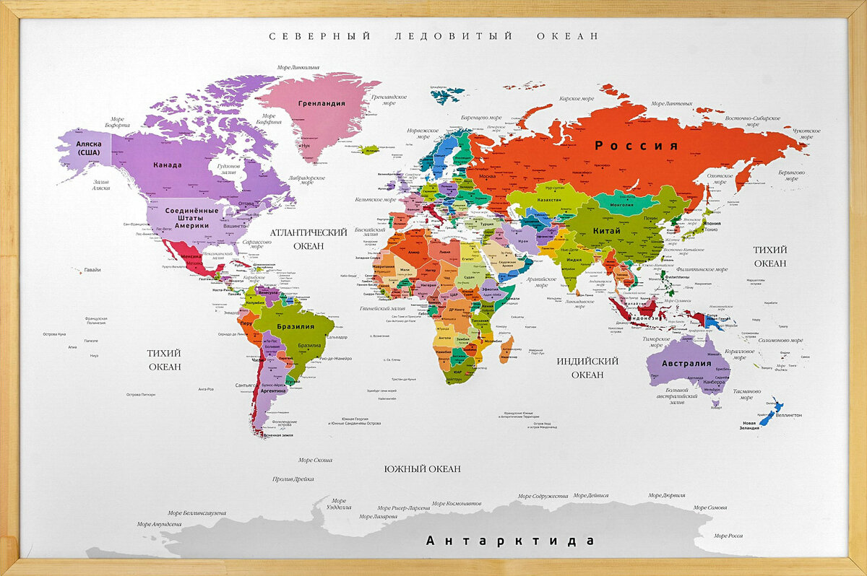
МАТЕРИКИ ?
СТОРОНЫ СВЕТА?
СЕВЕР
С3
СВ
С. АМЕРИКА
ЕВРАЗИЯ
ЗАПАД
СЕВЕР
ВОСТОК
ЗАПАД
ВОСТОК
ЮЗ
АФРИКА
ЮВ
Ю. АМЕРИКА
ЮГ
АВСТРАЛИЯ
ЮГ
АНТАРКТИДА

